Slide 1
Разработка системы автоматического развертывания микросервисных приложений в облачной инфраструктуре на основе алгоритма комбинаторной оптимизации
магистерская диссертация Смирнова А.Б.,
Направление подготовки: 1УТСм-01-21 Управление в технических системах
Научный руководитель: Маслов Е.А.
к.т.н.

Slide 2
Актуальность темы

Slide 3
Цель работы
Цель работы: минимизация количества задействованных виртуальных и физических серверов при распределении программных компонентов на серверной инфраструктуре.
Объект исследования: инфраструктура развертывания программного обеспечения на физических и виртуальных серверах центра обработки данных АО «Северсталь-инфоком».
Предмет исследования: методы оптимизации автоматического развертывания микросервисных приложений на серверах.

Slide 4
Задачи
Для достижения поставленной цели в работе сформулированы следующие задачи:
Проанализировать существующие решения по развертыванию ПО на серверных фермах. Провести патентный обзор.
Рассмотреть существующие алгоритмы оптимизации, разработать математическую модель системы, адаптировать алгоритмы и реализовать симулятор системы для выбора наиболее подходящего алгоритма оптимизации.
Реализовать систему автоматического развертывания ПО, провести экспериментальные исследования работы системы.
Выполнить технико-экономическое обоснование проекта.

Slide 5
Анализ известных решений
Наиболее распространенный инструмент контейнеризации – Docker
Наиболее распространенный оркестратор – Kubernetes
5

Slide 6
Начальное и конечное состояние инфраструктуры

Slide 7
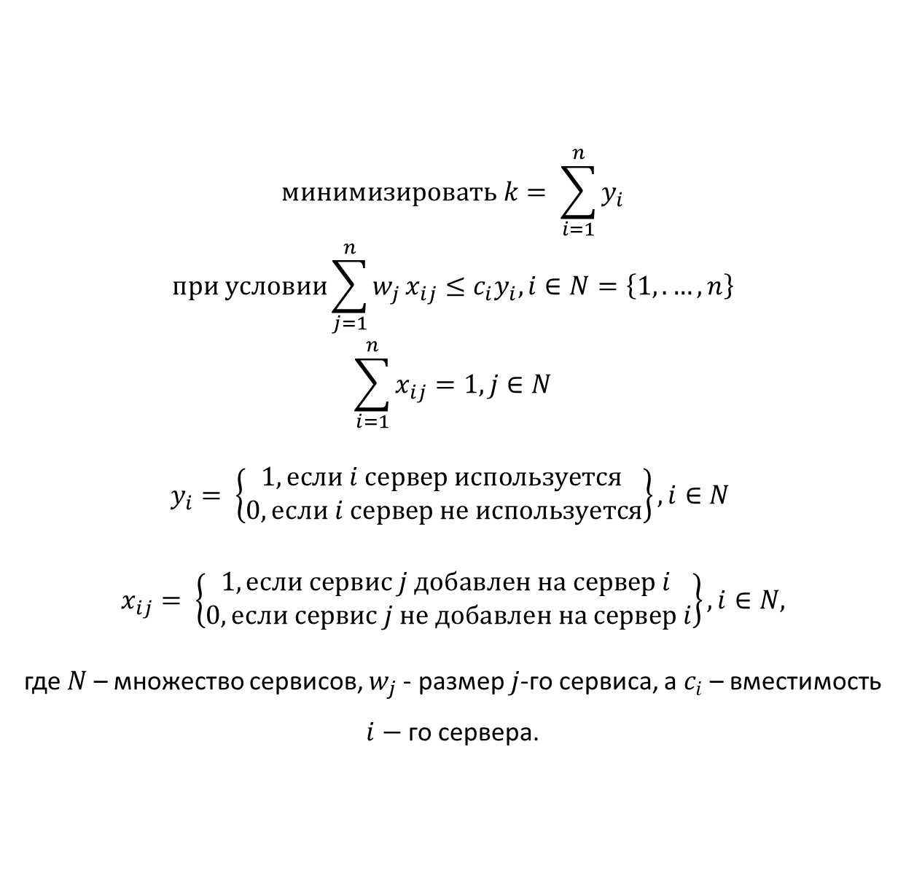
Математическая модель
$$\begin{aligned}минимизировать k= \sum_{i=1}^{n}{y_{i}} \\ при условии\sum_{j=1}^{n}{w_{j}}x_{ij}≤c_{i}y_{i}, i∈N=\left\{1, .…, n\right\} \\ \sum_{i=1}^{n}{x_{ij}=1,}j∈N\end{aligned}$$
$$y_{i}= \left\{\begin{matrix}1, если i сервер используется \\ 0, если i сервер не используется\end{matrix}\right\}, i∈N$$
$$x_{ij}= \left\{\begin{matrix}1, если сервис j добавлен на сервер i \\ 0, если сервис j не добавлен на сервер i\end{matrix}\right\}, i∈N,$$
где $N$ – множество сервисов, $w_{j}$ - размер $j$-го сервиса, а $c_{i}$ – вместимость $i−$го сервера.

Slide 8
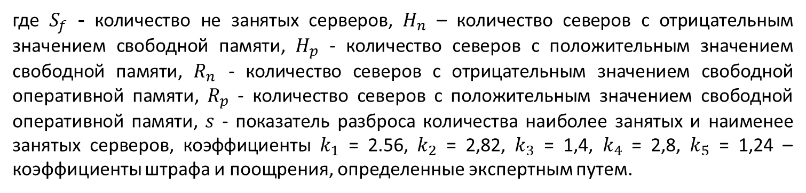
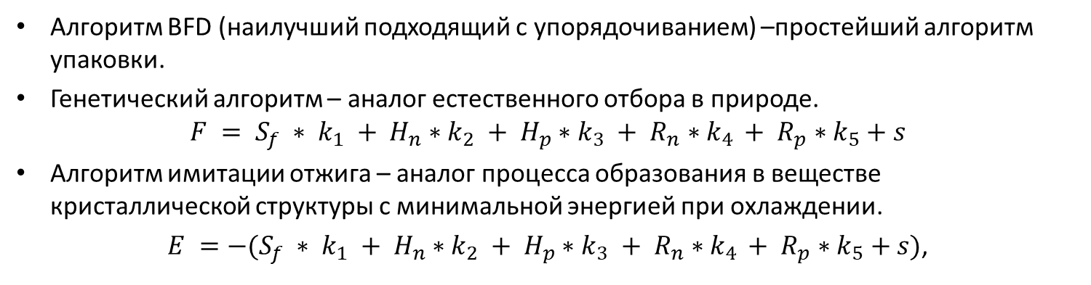
Алгоритмы решения NP-полной задачи
Алгоритм BFD (наилучший подходящий с упорядочиванием) –простейший алгоритм упаковки.
Генетический алгоритм – аналог естественного отбора в природе.
$$F = S_{f} ∗ k_{1} + H_{n}∗k_{2} + H_{p}∗k_{3} + R_{n}∗k_{4} + R_{p}∗k_{5}+s$$
Алгоритм имитации отжига – аналог процесса образования в веществе кристаллической структуры с минимальной энергией при охлаждении.
$E =−(S_{f} ∗ k_{1} + H_{n}∗k_{2} + H_{p}∗k_{3} + R_{n}∗k_{4} + R_{p}∗k_{5}+s)$,
где $S_{f}$ - количество не занятых серверов, $H_{n}$ – количество северов с отрицательным значением свободной памяти, $H_{p}$ - количество северов с положительным значением свободной памяти, $R_{n}$ - количество северов с отрицательным значением свободной оперативной памяти, $R_{p}$ ­- количество северов с положительным значением свободной оперативной памяти, $s$ - показатель разброса количества наиболее занятых и наименее занятых серверов, коэффициенты $k_{1}$ = 2.56, $k_{2}$ = 2,82, $k_{3}$ = 1,4, $k_{4}$ = 2,8, $k_{5}$ = 1,24 – коэффициенты штрафа и поощрения, определенные экспертным путем.

Slide 9
Результаты сравнения алгоритмов
Название алгоритма | Время работы алгоритма, с
Алгоритм BFD | 0,0022
Алгоритм имитации отжига | 0,2365
Генетический алгоритм | 1,2631
Название алгоритма | Вероятность ошибочного решения
Алгоритм BFD | 0,00
Алгоритм имитации отжига | 0,07
Генетический алгоритм | 0,01
Название алгоритма | % свободных серверов
Кол-во сервисов | 0 | 5 | 10 | 15 | 20 | 25 | 30 | 35 | 40 | 45 | 50
Алгоритм BFD | 100 | 70 | 60 | 50 | 50 | 40 | 40 | 20 | 20 | 0 | 0
Алгоритм имитации отжига | 100 | 80 | 80 | 70 | 70 | 60 | 60 | 60 | 60 | 50 | 50
Генетический алгоритм | 100 | 80 | 80 | 70 | 70 | 70 | 60 | 60 | 60 | 50 | 50

Slide 10
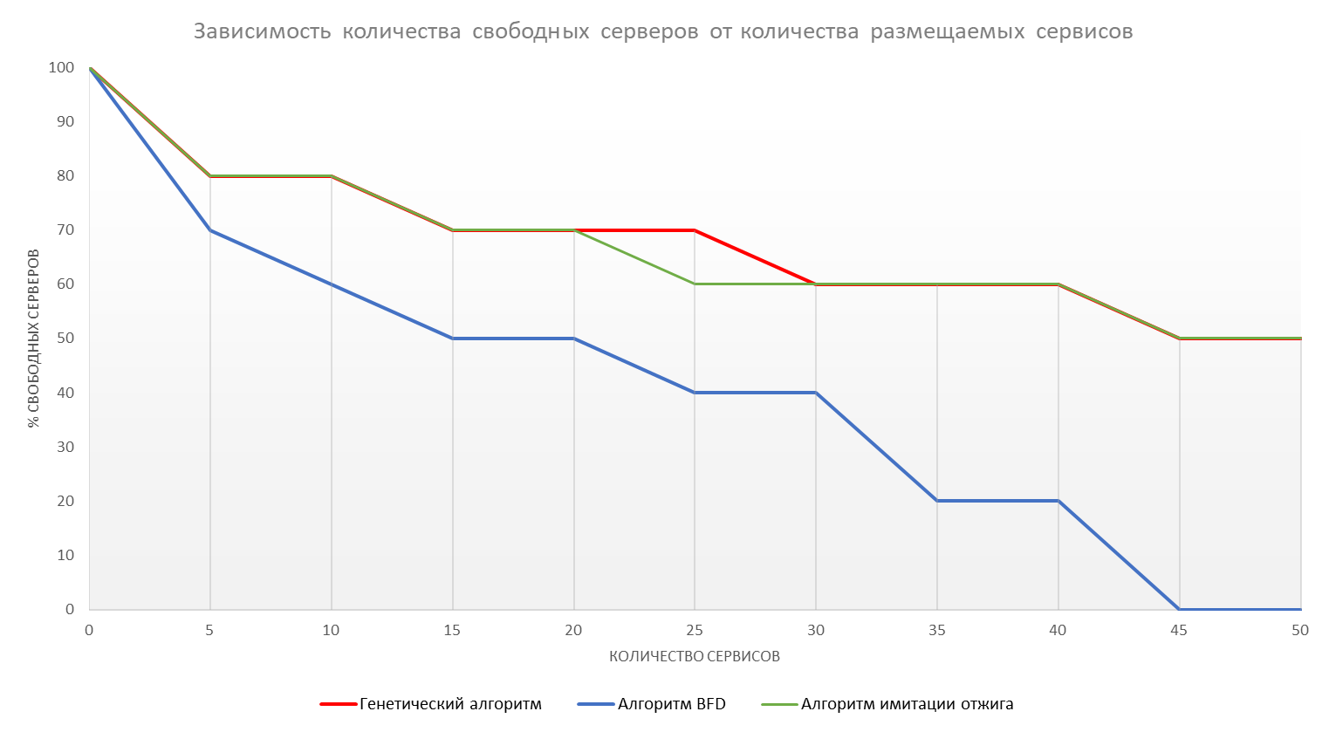
Результаты сравнения работы алгоритмов на тестовой выборке

Slide 11
Технологии разработки приложения
Система автоматического развертывания микросервисных приложений в облачной инфраструктуре имеет клиент-серверную архитектуру.

Slide 12
Расчет экономической эффективности
Применение разработанной системы позволило сократить количество задействованных физических/виртуальных машин в облачной инфраструктуре предприятия на 13%.
Трудоёмкость работ по проекту
Экономическая эффективность проекта
Руководитель: 1,5 чел/часа
Капитальные затраты: 267 116 рублей
Разработчик: 97 чел/часов
Срок окупаемости: 5,75 месяцев
Ежегодная экономия: 274 143 рублей

Slide 13
Итоги работы
Осуществлён анализ известных подходов и систем. Проведён патентный обзор.
Разработана математическая модель системы, функции оптимизации для алгоритмов решения поставленной задачи. Выбран наиболее подходящий алгоритм.
Разработано система автоматического развертывания приложений.
Подготовлено технико-экономическое обоснование проекта.
Результаты внедрения системы на предприятии:
Применение на предприятии подтверждено актом внедрения
Публикация материалов ВКР:
международная научно-практическая конференция «Молодой исследователь: вызовы и перспективы»

Slide 14
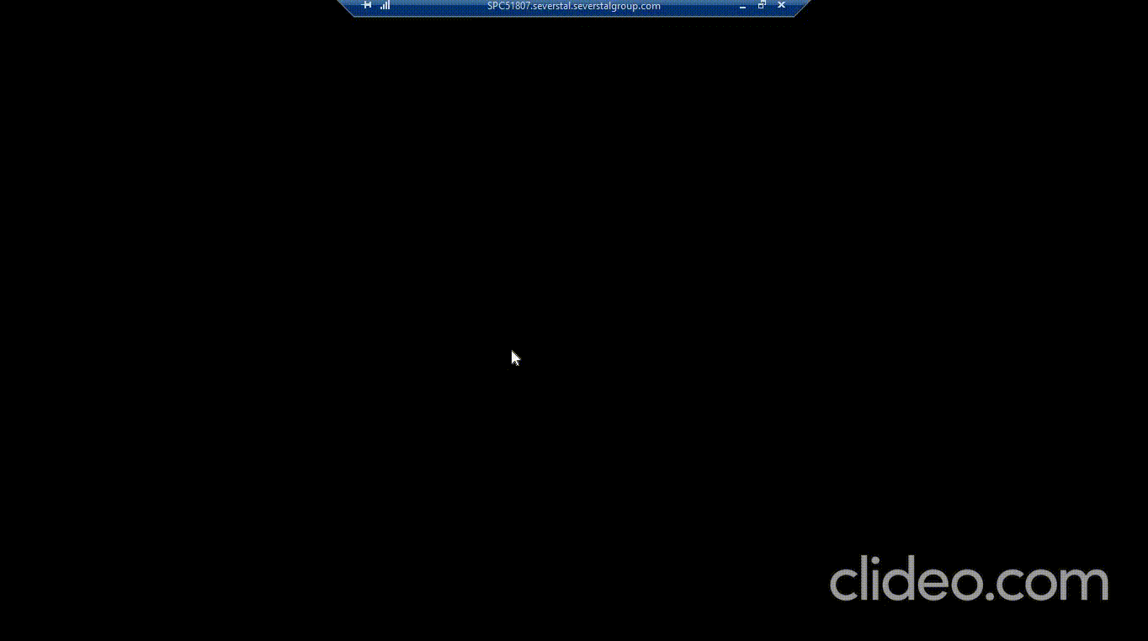
Работа системы

